Slide 1


Команда проекта
1
2
Гарпанеев Андрей
Базутина Елена
Коммуникатор
Координатор, визуализатор

Slide 2

Проект Ясность разума помогает решать людям преклонного возраста, проблему со старческим слабоумием с помощью особой программы тренировок

Slide 3
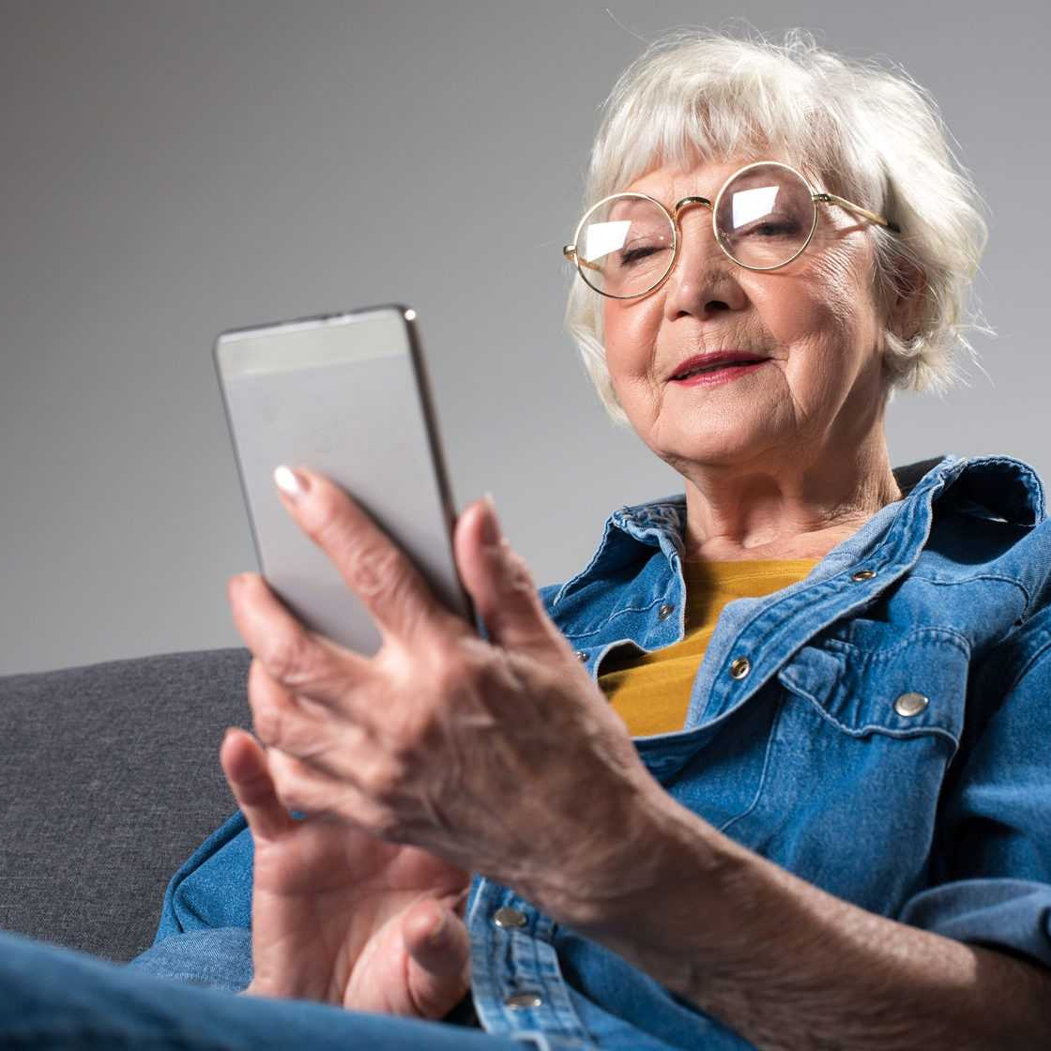
Целевая аудитория
Люди старше 65 лет, страдающие деменцией
Родственники людей страдающих деменцией
Чтобы остановить дальнейший прогресс деменции, мы предлагаем телеграм-ботом «Ясность разума», в котором содержится комплекс тренировок для развития памяти и мышления. Несколько раз в день клиент получает задание на логику и внимательность, которое необходимо выполнить.

Slide 4
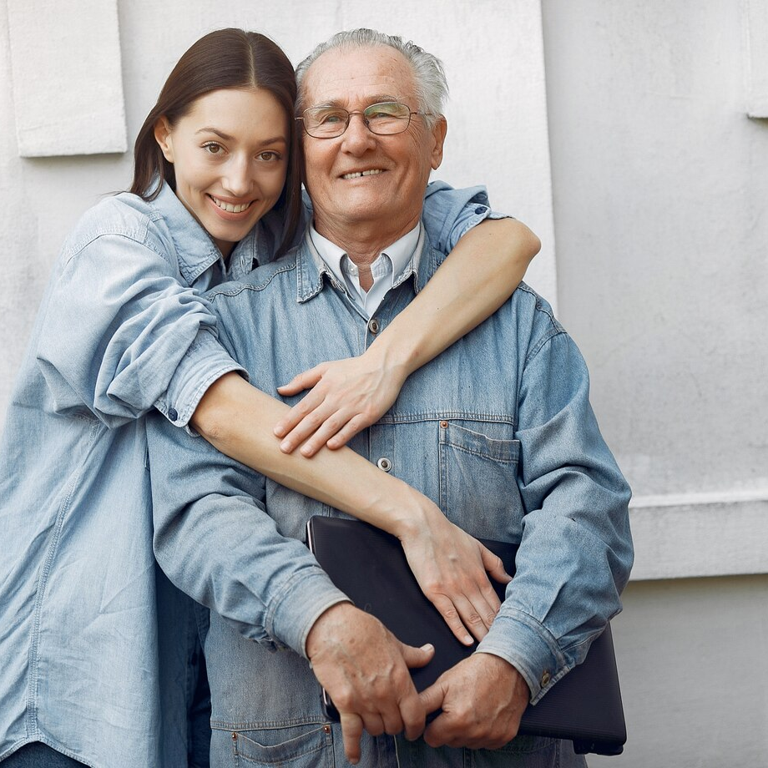
Исследование пользователей
Нашим приложением могут заинтересоваться не только пожилые люди
Большинству людей удобно пользоваться приложением на телефоне
Люди озабочены тем, что у их родственников развивается деменция

Slide 5
Решение проблемы
Продукт «Ясность разума» помогает пожилым людям и их родственникам приостановить развитие деменции и поддерживать умственные способности с помощью программы тренировок, которую будет присылать бот в Telegram. Упражнения, направленные на развитие мозга, снижают риск развития деменции, замедляют естественное старение мозга, улучшают когнитивные функции, такие как память, внимание, концентрация и мышление, улучшают психическое состояние, повышают интерес к умственной деятельности.

Slide 6
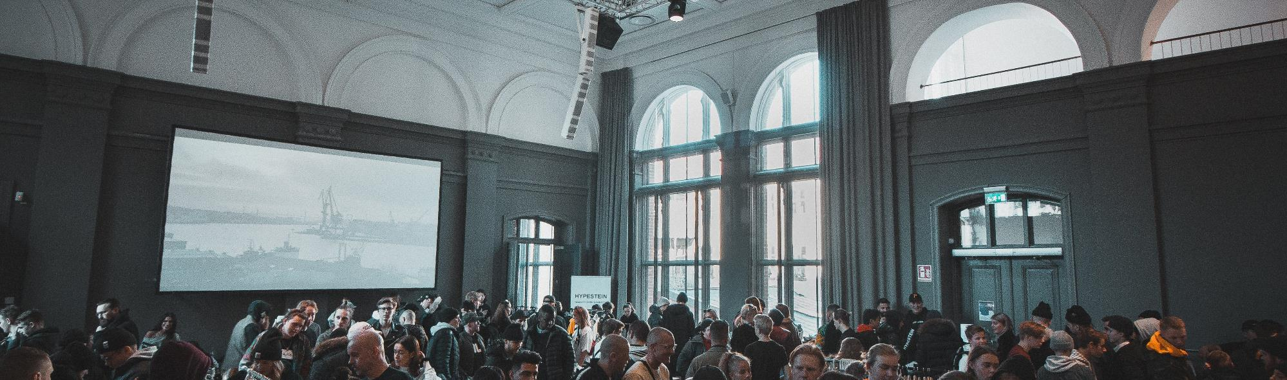
Несколько уровней подписки
Обычная
Премиум
Набор упражнений
Набор упражнений + дополнительные упражнения + советы по образу жизни и распорядку дня для профилактики деменции

Slide 7
Конкуренты
Прямых конкурентов у нас нет, но есть приложения с похожим функционалом, которые не могут в полной мере обеспечить полноценную профилактику деменции.
К таким приложения можно отнести:
1. Peak
2. Lumosity
3. Elevate

Slide 8
ТАМ
50 млн чел (население РФ в возрасте 40-65 лет)
SAM
Росстат: 10% людей данного возраста пользуются платными услугами, делают покупки в интернете
Остается 5 000 000 человек
SOM
Т. к. прямых конкурентов нет, большое количество выберут именно наш продукт (около 30%). Остается 1 500 000 человек
Цена подписки 150р., следовательно, можно заработать 1 500 150 руб.

Slide 9
Экономика
Цена создания бота около 3000 р., цена рекламы (10000 показов) –2000 р.. Из 10000 человек, увидевших рекламу, около 2% (200 чел.) оформят подписку.
Итого прибыль за первый месяц составит 25 000 р. (200 ч. * 150 р. – 3000 р. – 2000р. ).
Рентабельность продаж составляет 83,5%
Точка безубыточности 14 человек в месяц
Срок окупаемости менее месяца

Slide 10
Воронка маркетинга
Канал продаж – реклама в телеграмм
Привлечение –5000
Активация –3000
Удержание – 200
Рекомендации – 100

Slide 11
План развития
1.Оценка текущего состояния проекта
2.Исследование рынка
3. Изучение конкурентов
4.Разработка стратегии развития, содержащая такие аспекты, как маркетинг, производство, управление, финансы, продажи
5.Расширение командного состава, привлечение опытных специалистов
6.Увеличение продаж, привлечение новых клиентов
7.Улучшение предлагаемого продукта
8.Расширение рынков сбыта
9.Получение дополнительного финансирования
10.Поиск возможностей для партнерского сотрудничества с компаниями или организациями для получения новых знаний и опыта
11.Оценка и корректировка плана дальнейшего развития стартап-проекта

Slide 12
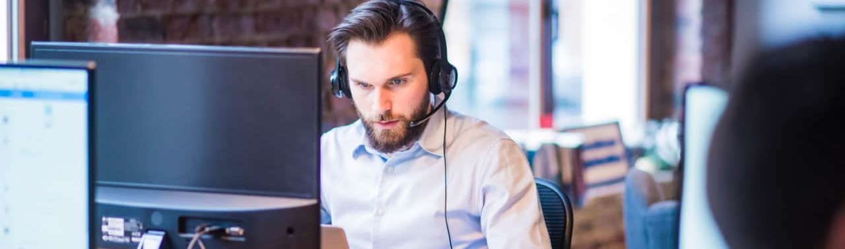
Несколько уровней подписки
команда
На данный момент нашей команде не хватает разработчика

